Slide 1
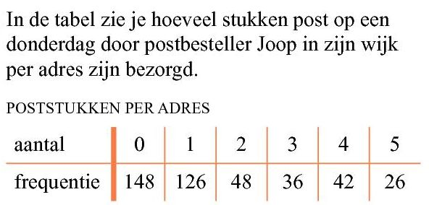

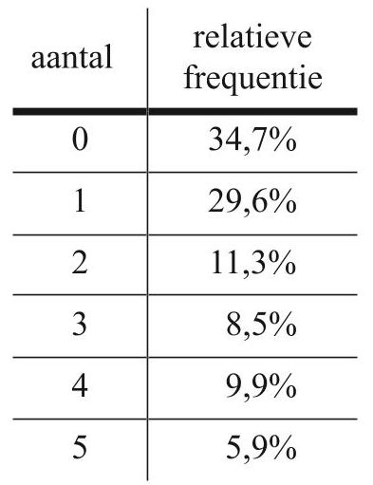



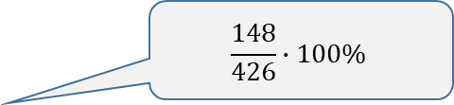
Opgave 4
Het is 42 keer voorgekomen dat er 4 poststukken per adres bezorgd zijn
$$\frac{148}{426}∙100\%$$
$$148+126+48+36+42+26$$
$$=426$$
De wijk van Joop bestaat uit $426$ adressen

Slide 2

















Poststukken per adres
relatieve frequentie in %
4$0$
$$35$$
3$0$
$$25$$
$$20$$
$$15$$
$$10$$
$$5$$
$$0$$
$$0$$
$$1$$
$$2$$
$$3$$
$$4$$
$$5$$
$$6$$
aantal

Slide 3

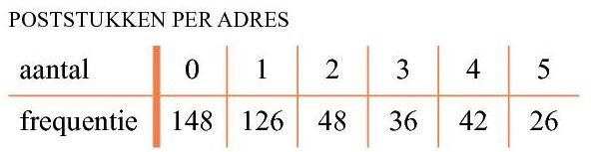




Minder dan drie:
$$148+126+48=322$$
$$\frac{322}{426}∙100\%≈75,6\%$$
Bij $75,6\%$ van de adressen heeft Joop minder dan 3 poststukken bezorgd
$$0∙148+1∙126+2∙48+3∙36+4∙42+5∙26$$
$$=628$$
Joop heeft die donderdag $628$ poststukken bezorgd

